Slide 2
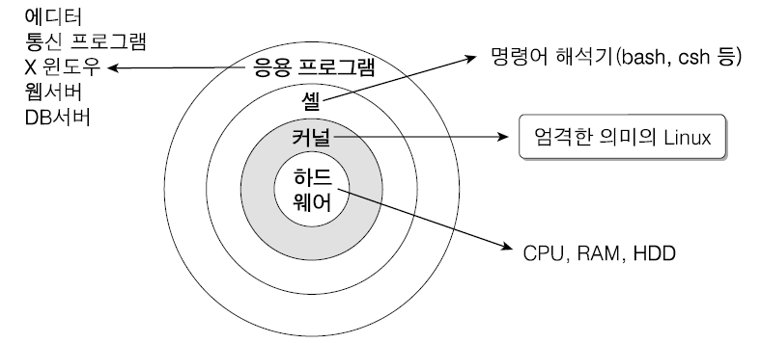
리눅스의 개요
53쪽
리눅스 = 무료 유닉스
1991년 ‘리누스 토르발스’가 버전 0.01을 최초로 작성
1992년 0.02 버전을 공개하면서 시작됨
리누스 토르발스는 커널(Kernel)만 개발함
배포판의 구성
우분투 리눅스도 많은 배포판 중 한가지임.

Slide 3
GNU 프로젝트
54쪽
1984년에 리차드 스톨만(Richard Stallman)에 의해서GNU 프로젝트가 시작
목표는 ‘모두가 공유할 수 있는 소프트웨어’를 만드는 것
리차드 스톨만은 1985년에 자유 소프트웨어 재단(FSF, Free Software Foundation)을 설립
목표는 GNU 프로젝트에서 제작한 소프트웨어를 지원함으로써 컴퓨터 프로그램의 복제, 변경, 소스 코드의 사용에 대한 제한을 철폐하는 것
GPL(General Public License)을 따름. 이 라이선스는 자유 소프트웨어(Free Software)의 수정과 공유의 자유를 보장함
프리웨어(Freeware, 무료 소프트웨어)라는 개념을 뛰어넘어서 진정한 자유(Freedom)에 대한 개념
자유 소프트웨어는 심지어 무료로 얻은 소프트웨어를 유상으로 판매할 자유도 보장

Slide 4

커널
56쪽
http://www.kernel.org 에서 최신버전을 무료로 다운로드
커널 변천사
커널 버전의 의미 (예: 4.6.4 )
4는 주 버전 (Major Version)
6은 부 버전(Minor Version)
4는 패치 버전(Patch Version)
배포판에 포함된 기본 커널을 사용자가 직접 최신의 커널로 업그레이드할 수 있음 (커널 업그레이드)

Slide 5
데비안 리눅스와 우분투 리눅스(1)
57쪽
유명한 배포판 중 하나가 데비안 프로젝트(Debian Project)에서 제작한 데비안 리눅스(Debian Linux)
우분투 리눅스는 데비안 리눅스를 기초로 유니티Unity 데스크톱 환경을 사용하는 리눅스 배포판으로 최초 버전은 2004년 10월에 우분투 4.10버전부터 시작
우분투 배포판은 우분투 데스크톱과 우분투 서버 두 가지를 기본적으로 배포
Ubuntu flavours : 쿠분투(Kubuntu), 우분투 그놈(Ubuntu GNOME), 우분투 기린(Ubuntu Kylin), 루분투(Lubuntu) 등

Slide 6
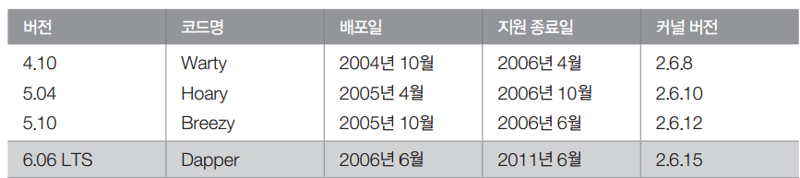
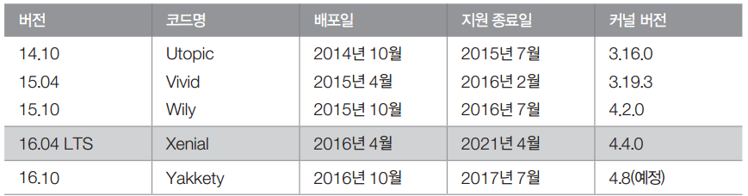
데비안 리눅스와 우분투 리눅스(2)
59쪽
6개월마다 새로운 버전을 발표하며, 4회에 한 번씩 LTS(Long Term Support) 버전을 발표하고 5년 동안 지원
우분투 버전
…

Slide 7
Ubuntu 16.04를 설치하기 위한 하드웨어 요구 사항
60쪽
① CPU
•700MHz보다 빠른 프로세서
② 하드디스크 여유 공간
• 5GB 이상의 여유공간 권장(추가 설치에 따라서 달라질 수 있음)
③ 메모리
•최소 512MB
④ 그래픽 카드
•1024x768 이상의 해상도
Vmware를 사용할 경우에는 훨씬 높은 사양이 요구됨.

